Slide 1
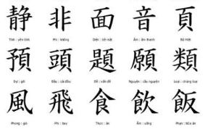
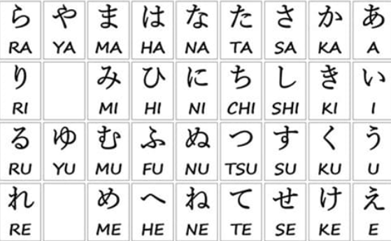
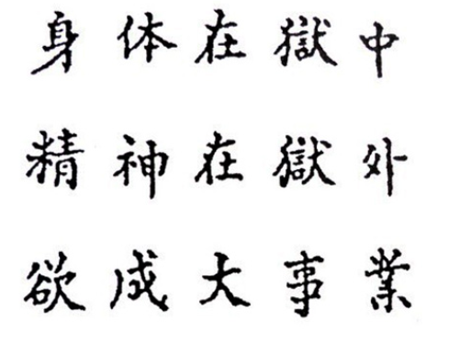
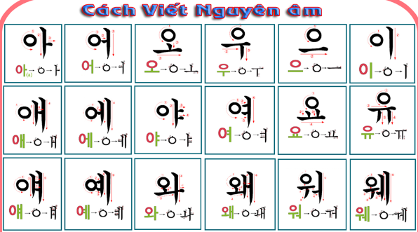
BÀI 1: THƠ VÀ THƠ SONG THẤT LỤC BÁT
THỰC HÀNH TIẾNG VIỆT
MỘT SỐ HIỂU BIẾT VỀ CHỮ NÔM VÀ CHỮ QUỐC NGỮ
Trò chơi: Ai nhanh hơn
Chữ Nôm của Việt Nam
Chữ Hàn Quốc
Chữ Nhật Bản
Chữ Trung Quốc

Slide 2
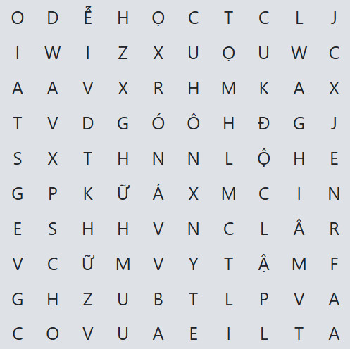
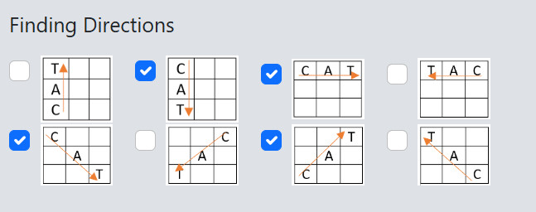
Trò chơi: ONG TÌM CHỮ
Thời gian: 7 phút

Slide 3
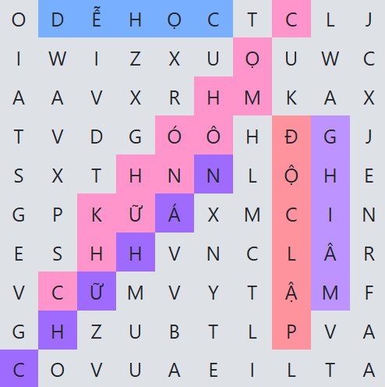
Chữ Nôm
Chữ Hán
Độc lập
Khó học
Dễ học

Slide 4
Bài tập 1 – Tr 18 – SGK
Viết bằng chữ Hán | Viết bằng chữ Nôm | Viết bằng chữ Quốc ngữ
- Sông núi nước Nam - Hịch tướng sĩ - Nhật kí trong tù | - Quốc âm thi tập - Truyện Kiều - Truyện Lục Vân Tiên | - Tuyên ngôn Độc lập - Tắt đèn - Lão Hạc - Dế Mèn phiêu lưu kí

Slide 5
Bài tập 2 – Tr 19 – SGK
a- 1, 2 vì viết bằng chữ Hán cần phải phiên âm sang chữ quốc ngữ để hiểu từ đó và dịch nghĩa sang tiếng Việt để hiểu bài thơ.
b- 3 vì chữ Nôm chỉ cần được chuyển sang chữ quốc ngữ để hiểu.
Bài tập 3 – Tr 19 – SGK
a) Âm /Ə/ được biểu thị bằng chữ ơ, â.
b) Âm /â/ vừa để ghi âm /â/ vừa để ghi âm /ơ/
c) Qu, ngh, gh.

Slide 6

BTVN: Viết đoạn văn (6-8 dòng) trình bày suy nghĩ của em về những thuận lợi trong việc học chữ Quốc ngữ và sử dụng chữ Quốc ngữ để viết các tên riêng nước ngoài, các thuật ngữ khoa học có nguồn gốc nước ngoài.

Slide 7
Tiêu chí |  |  | Mức độ
Hình thức |  | 1. Đầu đoạn viết hoa, viết lùi vào một ô, kết thúc đoạn văn bằng dấu câu phù hợp. | Đạt | Không đạt
 |  | 2. Độ dài 6 – 8 câu
 |  | 3. Bố cục đủ 3 phần (mở đoạn, thân đoạn, kết đoạn)
 |  | 4. Không sai lỗi chính tả, trình bày sạch đẹp.
Nội dung | Mở đoạn | 5. Giới thiệu vấn đề: việc học và sử dụng chữ Quốc ngữ.
 | Thân đoạn | 6. Trình bày suy nghĩ về những thuận lợi trong việc học và sử dụng chữ Quốc ngữ để viết các tên riêng nước ngoài, các thuật ngữ khoa học có nguồn gốc nước ngoài.
 | Kết đoạn | 7. Kết thúc vấn đề: Nêu cảm nhận của bản thân, đánh giá vai trò, ý nghĩa của chữ Quốc ngữ
KẾT QUẢ

